Slide 1


Центр внешкольной работы «Успех»
«Путешествие юных почемучек во времени»
Методическая разработка.
Изучение правил дорожного движения
для учащихся детского объединения
«Весёлые нотки»: 7-9 лет
Подготовила педагог дополнительного образования Рыжакова Н.Н.

Slide 2


Отправляемся в путешествие

Slide 3
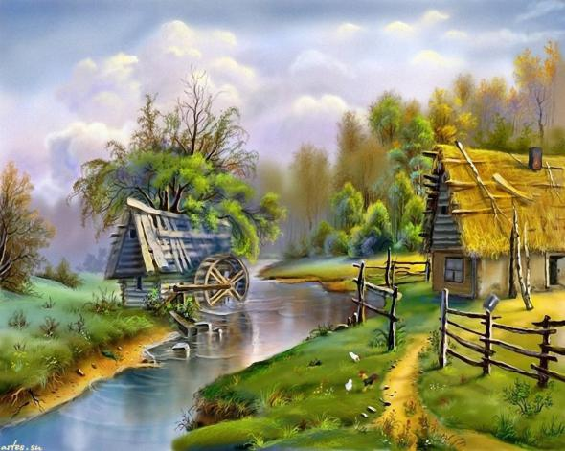

12 век.
Дорог нет, непроходимые леса, нигде нет мусора, красиво и поют птицы.

Slide 4
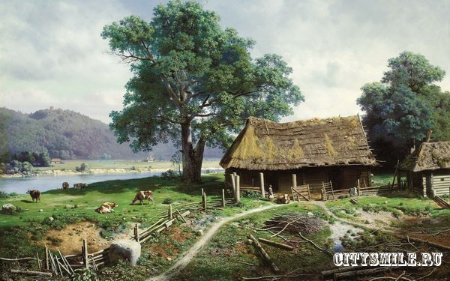

Slide 5
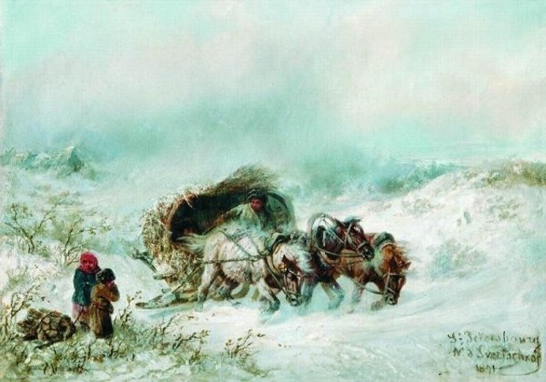
16 век
Сани начала 16 века:
Эти сани представляют собой нечто вроде домика, который везет одна лошадь. Они употребляются только в зимнее время, и каждому следует иметь отдельную кибитку на санях.

Slide 6
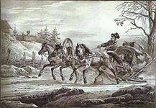
16 век
дорога, зима.
несутся сани

Slide 7
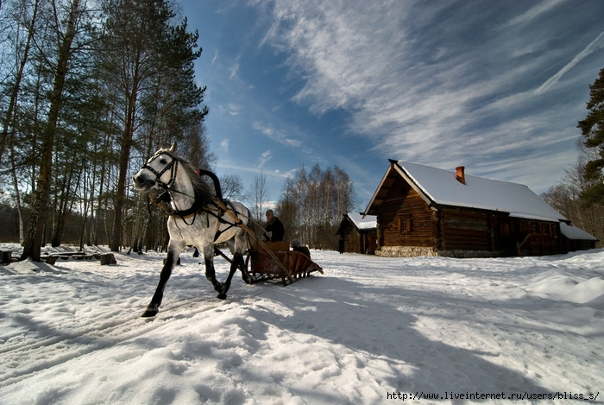
Ой, мороз, мороз…

Slide 8
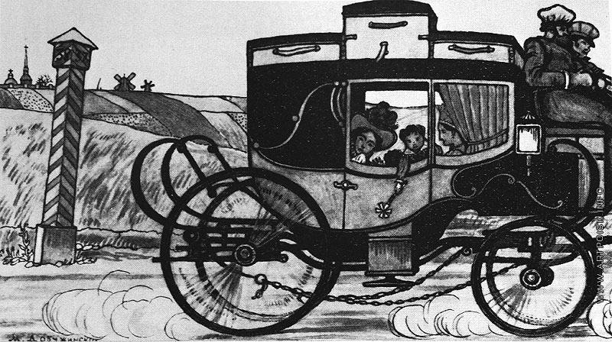
Основное средство передвижения в начале 19 века - кареты. Наряду с ними используются брички, возки, телеги и зимой сани. В 1820-е годы начали входить в употребление дилижансы - общественные кареты, ходящие уже по расписанию.
Основным
Основным

Slide 9

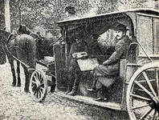
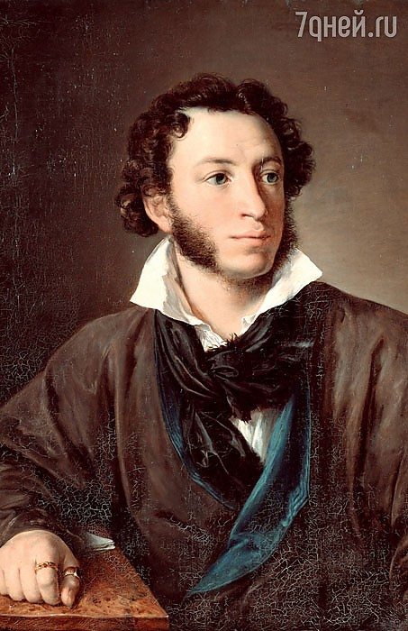
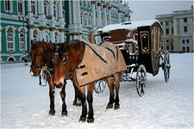
Александр Сергеевич Пушкин
1799-1837

Slide 10
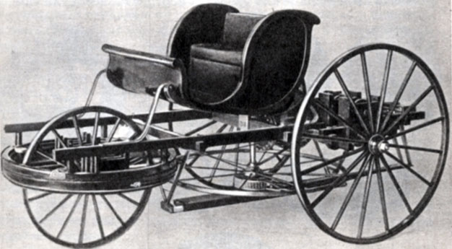
В конце 19 века в России появились первые автомобили
В 1780-е годы над проектом автомобиля (скорее — веломобиля, с педальным приводом) работал известный русский изобретатель Иван Кулибин. В 1791 году им была изготовлена повозка - самокатка, в которой он применил маховое колесо, тормоз, коробку скоростей, подшипники качения .

Slide 11
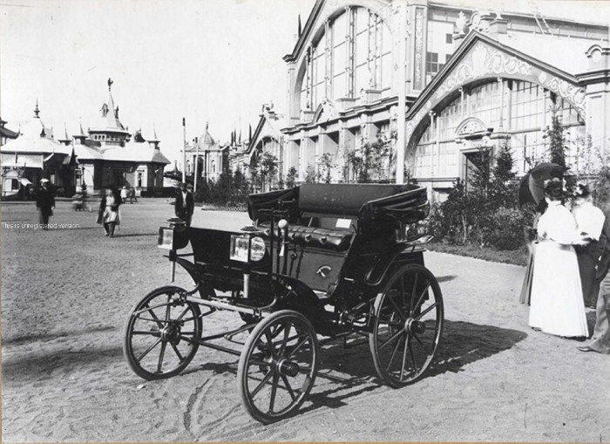
В России автомобили появились в конце XIX века (первый иностранный автомобиль в России появился в 1891 году, его привез из Франции на пароходе издатель и редактор газеты «Одесский листок» В. В. Навроцкий). Первый русский автомобиль был создан Яковлевым и Фрезе в 1896 году.

Slide 12
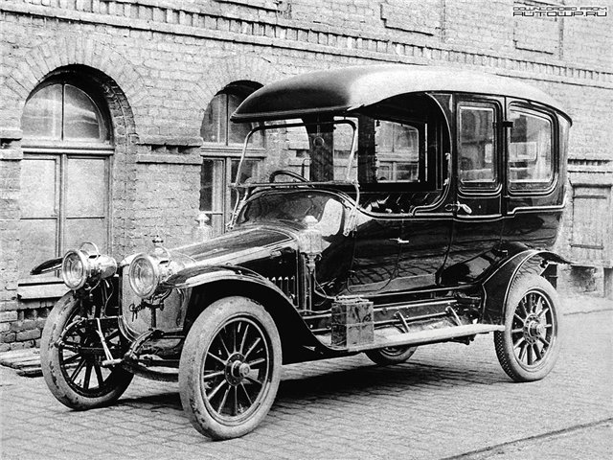

Slide 13
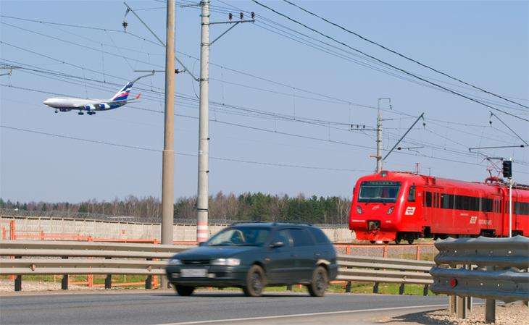
21 век… полно автомобилей, едут поезда, летят самолёты…

Slide 14
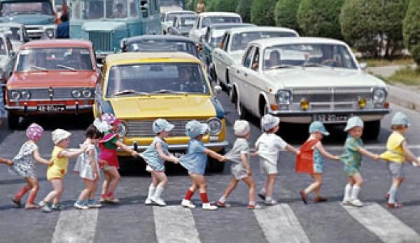
21 век… полно автомобилей, едут поезда, летят самолёты…

Slide 15


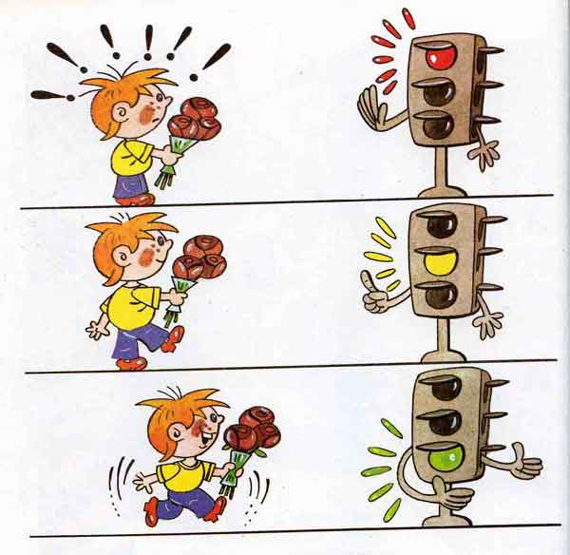


СВЕТОФОР

Slide 16

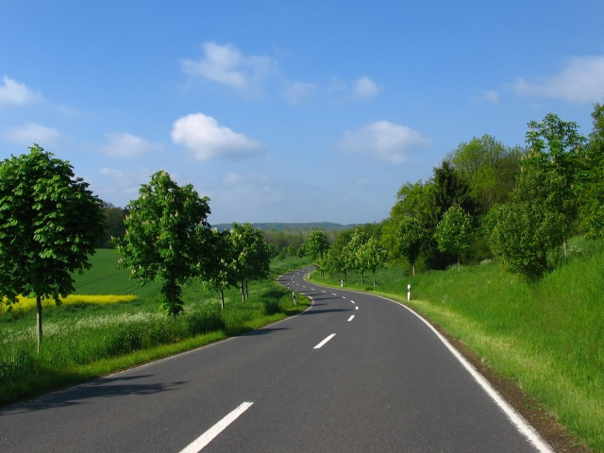








Дорожный знак
– это табличка со схематическим рисунком, устанавливаемый у дороги, для сообщения определённой информации участникам дорожного движения.

Slide 17


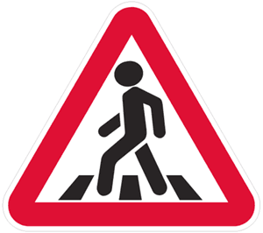
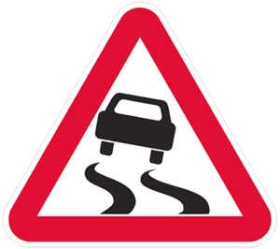



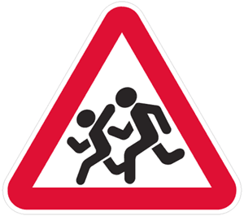
  имеют треугольную форму, белый фон и красную окантовку
информируют о приближении к опасному участку дороги, движение по которому требует принятия мер, соответствующих обстановке.
железнодорожный переезд со шлагбаумом
светофорное регулирование
пешеходный переход
скользкая дорога
пересечение с круговым движением
опасные повороты
дорожные работы
дети

Slide 18








имеют круглую форму и красную окантовку
вводят или отменяют определенные ограничения движения.
Въезд запрещён
Ограничение максимальной скорости
Движение запрещено
Движение на велосипедах запрещено
Движение пешеходов запрещено
Поворот направо запрещён

Slide 19






Имеют разную форму и разный фон устанавливают очередность проезда перекрестков, пересечений проезжих частей или узких участков дороги.
Главная дорога
Уступите дорогу
Движение без остановки запрещено
Примыкание второстепенной дороги
Пересечение с второстепенной дорогой
Конец главной дороги

Slide 20







Имеют круглую форму и синий фон предписывают участникам дорожного движения определённые действия.
Движение прямо
Пешеходная дорожка
Движение направо
Ограничение минимальной скорости
Движение направо или налево
Движение прямо или направо
Велосипедная дорожка

Slide 21


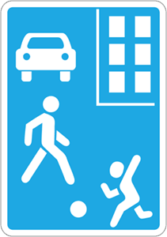

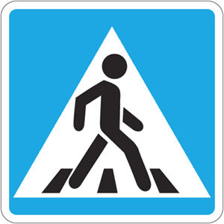
вводят или отменяют определенные режимы движения
Дорога с односторонним движением
Место стоянки легковых такси
Место остановки автобуса или троллейбуса
Жилая зона
Пешеходный переход

Slide 22
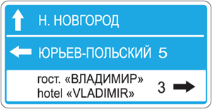




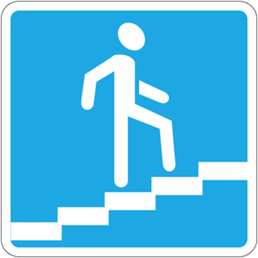
информируют о расположении населенных пунктов и других объектов
Тупик
Указатель направлений
Место стоянки
Место для разворота
Надземный пешеходный переход

Slide 23








информируют о расположении соответствующих объектов
Пункт первой медицинской помощи
Пункт питания
Больница
Телефон
Место отдыха
Гостиница или мотель
Техническое обслуживание автомобилей
Автозаправочная станция

Slide 24



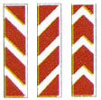

Вид транспортного средства
Опасная обочина
Влажное покрытие
Способ постановки транспортного средства на стоянку
Препятствие

Slide 25
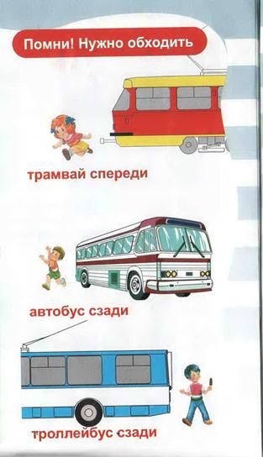
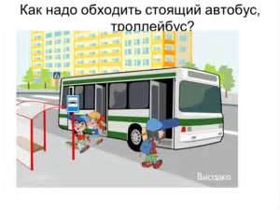
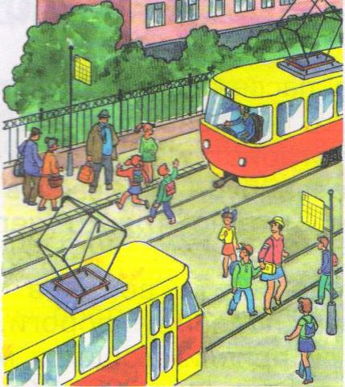
Как правильно обходить стоящий автобус, троллейбус, трамвай?

Slide 26





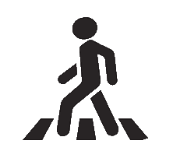



Дорисуй правильно дорожные знаки
Сколько вариантов ответов может получиться?

Slide 27
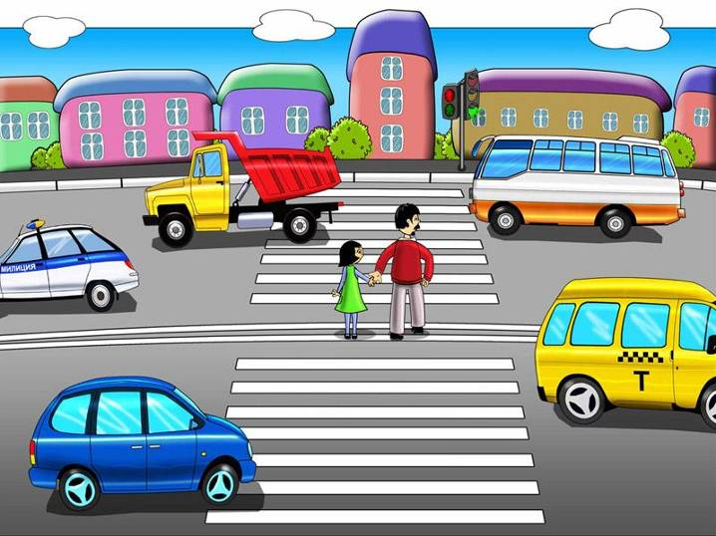
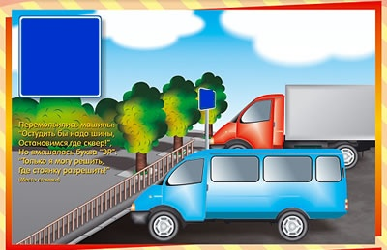


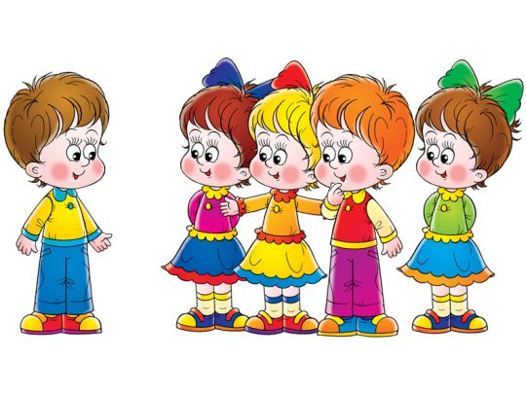
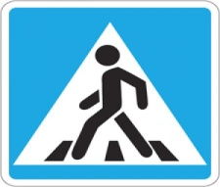

Посмотри внимательно на рисунки и расставь правильно знаки
Правильно! Молодец!

Slide 28


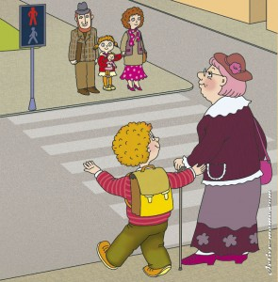

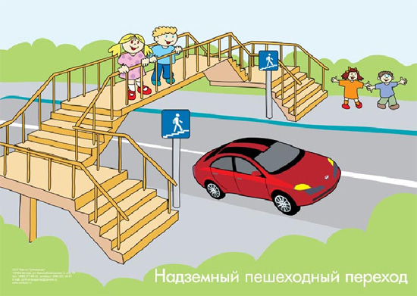


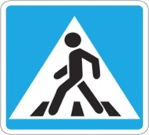
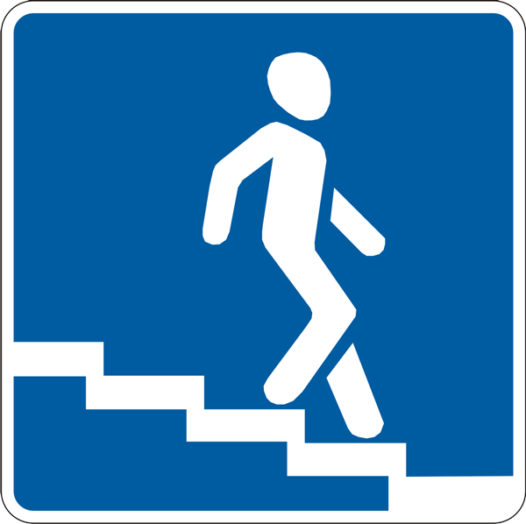
Посмотри внимательно и расставь правильно знаки
Правильно, молодец!

Slide 29
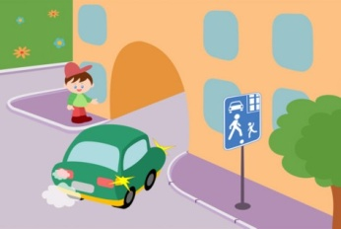

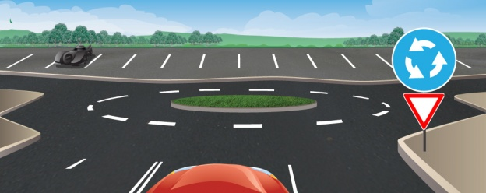

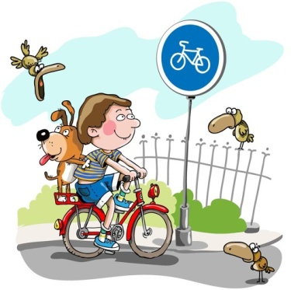
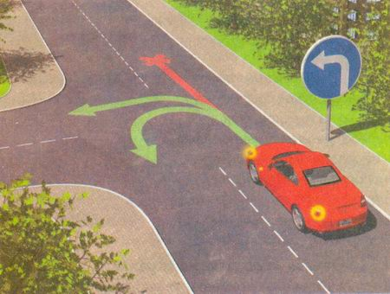

Найди ошибки и правильно расставь знаки!

Slide 30

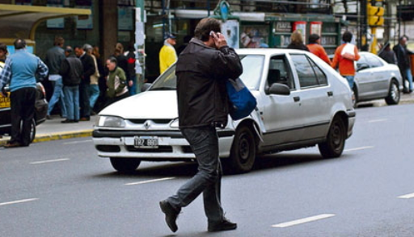




А это дорожные знаки, которые придумали учащиеся объединения «Весёлые нотки»
Разговаривать по телефону, переходя дорогу запрещается
Петь и танцевать на дороге запрещается
Переходить дорогу в наушниках запрещается

Slide 31
Используемые ресурсы
http://www.roadsigns.ru/sings - дорожные знаки и правила дорожного движения.
http://ru.wikipedia.org/wiki - Википедия- свободная энциклопедия: дорожные знаки;
http://www.lenagold.ru/fon/clipart/alf.html - коллекция фонов и клипартов.

